Slide 1
Status flyktningsituasjonen i Møre og Romsdal
Utfordringsbilde – status Møre og Romsdal
Flyktningekoordinator Sverre Veiset, Fylkesmannen i Møre og Romsdal
Bosetning av flyktninger i helseperspektiv
Flyktningehelsesøster Marthe-Lise Riksfjord, Molde kommune

Slide 2
Migrasjonssituasjonen i verden/Europa/Norge
59,5 millioner på flukt
38 millioner internt fordrevne
21,5 millioner på flukt over landegrenser
Over 900 000 kom til Europa i 2015
31 400 til Norge i 2015, herav 5 500 enslige mindreårige
Notes:
Forventede antall asylsøkere 2016 (regjeringen) 21.03.2016
Beregningsgruppen for utlendingsforvaltningen (BGU) endret anslaget for forventet antall asylsøkere i 2016.
Det anslås at det mest sannsynlige scenarioet for 2016 tilsier ankomst av 5000–50 000 asylsøkere. I dette intervallet anses om lag 25 000 som mest sannsynlig.
33 000 ankomster ligger til grunn for saldert budsjett 2016. UDI jobber med planer og virkemidler knyttet til beredskap for masseankomst av asylsøkere (60 000).
Registrerte asylsøknader de siste tre ukene (2016): 57(uke 21), 69(uke69), 65 (uke23) Hittil i år:

Slide 3
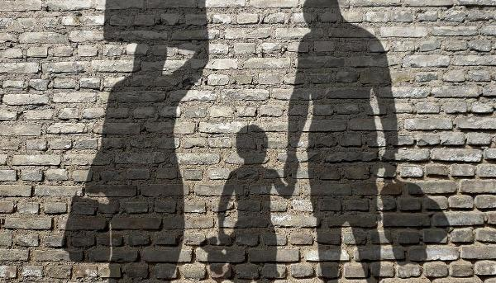
Nye utfordringer i årene som kommer ?
18.000 flyktninger (inkl4.400 enslige mindreårige) skal bosettes i Norge (14.000 i 2015)
1856 flyktninger oppholdte seg i mottak i Møre og Romsdal (31.12.15)
Kommuner i Møre og Romsdal er anmodet om 1.073 vedtaksplasser i 2016
Alle kommuner i Møre og Romsdal har planer om å bosette flyktninger i 2016
2623 asylsøkere har registrert seg i Norge siden januar (14.10.16)
Notes:
010916:
I MR er så langt 49% bosatt og 21% utsøkt til kommuner; dvs. en kapasitetsutnyttelse på 71%. Mange kommuner får en meget travel høst for å få bosatt i tråd med sitt vedtak.
Formalisert samhandling for bedre kvalitet i intro/kvalifisering og integrering har hovedsakelig vært forbeholdt våre samarbeidskommuner i K+; for MR Ålesund, Molde, Kristiansund, Volda og Sunndal. Selvsagt har våre kommunekontakter gitt faglige råd til andre kommuner på forespørsel.
IMDi ønsker nå å kunne fokusere sterkere på bedre kvalitet i introprogram/kvalifisering. Det ligger forventninger på oss om dette også fra politisk nivå og Dep.
Syria (269), Afghanistan (236), Eritrea (145), Irak (145), Somalia (109), Etiopia (96), Statsløse (60), Albania (57), Iran (56) og Marokko (41)

Slide 4

Status på vedtaksplasser i 2016-2017 pr. 14.10.16
Anmodning 2016 | Kommunale vedtak 2016 | Inkl. enslige mindreårige | Anmodning 2017 | Inkl. enslige mindreårige
1073 | 967 | 160 | 737 | 67

Slide 5
Antall beboere i mottak (10) i Møre og Romsdal – pr. 31.08.16
ORDINÆRE MOTTAK | Plasser | Beboere | Merknad
Halsa | 150 | 90
Kristiansund | 180 | 138 | Drift opphører 30.11.16
Molde | 75 | 89 | Drift opphører 31.01.17
Sunndal | 230 | 185
Søre Sunnmøre, Ulstein | 190 | 175
Tingvoll | 150 | 140
Vestnes | 200 | 144 | Drift opphører 30.11.2016
Volda | 160 | 132
Volsdalen, Ålesund | 240 | 154
Ålesund | 150 | 131 | Drift opphører 31.12.16
 | 1725 | 1378
Notes:
Mange av de som sitter i mottak avventer resultatet av søknaden om opphold. Det går gjerne ¾ år før endelig beslutning – basert på samtalen. Ca 50% av de som sitter i mottak får avslag på opphold.
Tendensen fra samtalen er at mange får avslag om opphold fra Afganistan (ikke krav og behov for beskyttelse). De fleste fra Syria får opphold. Anmodning fra Norge om at et annet land tar ansvar for en asylsøker. (Dublinanmodninger)

Slide 6
Antall beboere i mottak (6) for enslige mindreårige pr. 30.08.16
MOTTAK FOR ENSLIGE MINDREÅRIGE | Plasser | Beboere | Merknad
Fosnavåg, Herøy | 60 | 41 | Plassreduksjon til 40 per 1.9
Halsa | 45 | 26 | Drift opphører 30.11.2016
Hareid | 50 | 24 | Plassreduksjon til 30 per 1.9
Sunndal | 74 | 49 | Plassreduksjon til 64 per 1.9
Søre Sunnmøre, Ulstein | 30 | 22
Tredal, Sunndal | 30 | 0 | Nedlagt 31.07
Volda | 40 | 38
 | 329 | 200
Notes:
Mottak for EMA under 15 er i form av Omsorgssenter. Her er det ett mottak i M&R, Ålesund. Tre barn er bosatt der. Videre løsning er fosterheim eller bofelleskap. Kommunalt ansvar.
Gruppen mellom 15-18 år bosette i bofellesskap, vertsfamilie/besøksfamilie (eget boenhet), hybelfelleskap

Slide 7
Retur 2016
Tvangsreturer hittil i 2016:
5967 totale ut-transporter,
  1654 er straffede, 2175 i kategorien asyl og Dublin-reglementet
Assisterte returer: 1 224

Slide 8

Ny stortingsmelding:
Legger opp til raskere kvalifisering
Dette vil bidra til bedre integrering
IMDi vil ha et tett samarbeid med kommuner og sektormyndigheter om oppfølgingen
Notes:
Regjeringen har lagt fram en ny integreringsmelding som heter Fra mottak til arbeidsliv – en effektiv integreringspolitikk. I meldingen presenterer regjeringen hvordan de mener integreringspolitikk og tiltak bør organiseres for at flere nyankomne innvandrere med fluktbakgrunn skal komme raskere i jobb eller utdanning og få en fast tilknytning til arbeidslivet.
69 integreringstiltak
Regjeringen har foreslått 69 integreringstiltak, hvor de fleste er virkemidler for å få voksne flyktninger til å lære norsk og bli integrert. NAFO vil gjerne løfte fram de foreslåtte tiltakene som berører barn og unge asylsøkere og som gjelder barnehage og skole.
69 ulike tiltak
Integreringsmottak
Kvalififiseringstiltak i mottak
Kvalifiseringsstige
Matching mellom flyktningen og den enkelte kommune
Vektlegging av kompetanse
Yrkesveiledning i mottak
Måloppnåelse gjennom IP
Bedre samarbeid mellom partene i arbeidslivet
Det som gjøres ordentlig gir best resultat

Slide 9
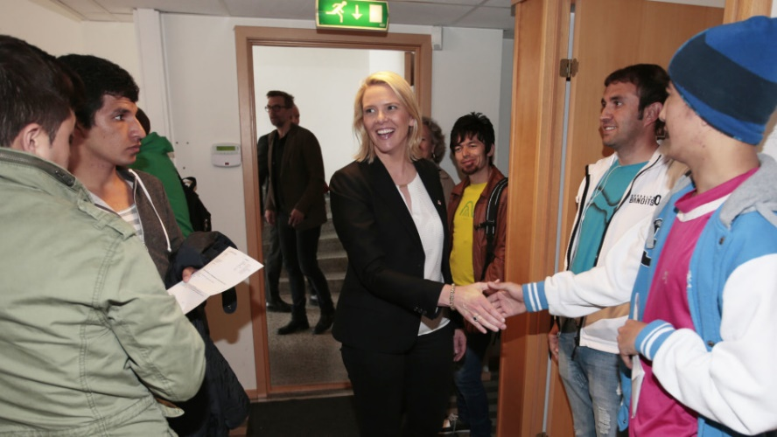
Super-asylmottak
Oppgraderte mottak - 500 plasser (Bodø, Steinkjer, Kristiansand, Larvik og Oslo )
Personer som har blitt innvilget opphold og som skal bosettes, samt grupper som etter stor sannsynlighet får opphold i Norge, kan søke om å få plass på integreringsmottak.
Intensiv opplæring i norsk, språktrening og karriereveiledning
Kontrakt der det blir stilt tydelige krav til hva som forventes av den enkelte - karrierestige

Slide 10
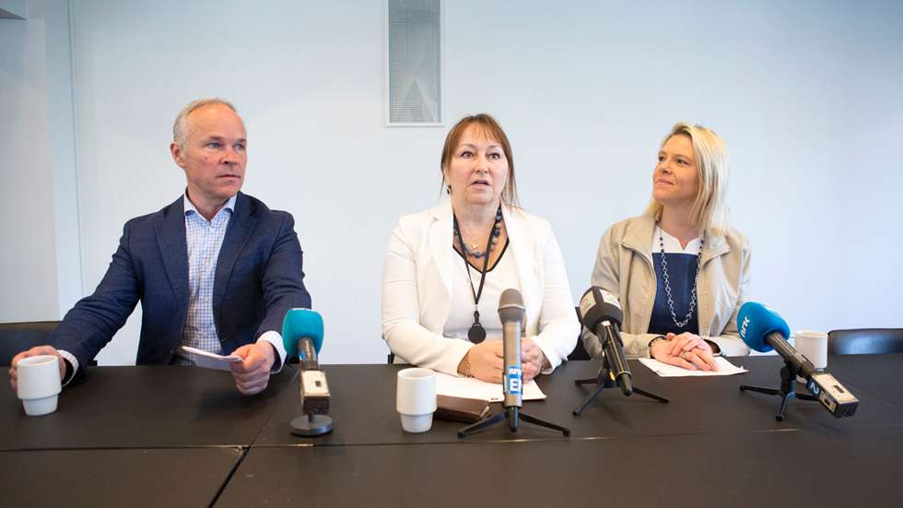
Flyktninger bosettes i rekordantall (NTB 100816)
Alt tyder på at myndighetene slår alle rekorder og når målet om å bosette 16.000 flyktninger i år. – Vi er i ferd med å løse bosettingsutfordringen, sier IMDis Bjørn Holden.
33 prosent flere er bosatt hittil i år enn på samme tid i fjor
Ligger an til å bosette mellom 15.000 og 16.000 i 2016
Notes:
Når kommunene først har bygd opp kapasiteten så mye som de har gjort, tyder alt på at det skal gå bra. Men det betyr at kommunene må planlegge for en hektisk høst, vinter og vår for at vi skal få til rask bosetting av alle flyktningene som nå får opphold, sier Holden til NTB.
Han peker på at hoveddelen av bosettingen kommer i resten av dette året og første halvår av 2017.
Vi er i ferd med å løse bosettingsutfordringen i Norge. Kommunene må nå ha fokus på kvalifisering, utdanning og arbeid for alle flyktningene som blir bosatt. Det er avgjørende for at bosettingen skal være bærekraftig for kommunene, forklarer han.
Mindreårige
Bosetting av enslige mindreårige har vært en spesiell utfordring, men også på dette området ser det ut til at myndighetene stort sett kommer i mål.
4.400 enslige mindreårige skal bosettes i år og neste år. Årets mål blir nådd, og IMDi ber kommuner som har plasser til overs i år, om å overføre disse til neste år.
Imidlertid mangler i år fortsatt 60 plasser til de 430 barna som er under 15 år, og som skal bosettes. Neste år skal 770 under 15 år bosettes
IMDI: (010916) IMDi Midt-Norge vil i løpet av august ta kontakt med en del kommuner som ennå ikke har påbegynt bosetting eller som så langt har bosatt eller fått utsøkt få sammenholdt med sine vedtakstall. Kommuner som allerede nå eller kort frem i tid er klare for å bosette eller få søkt ut flere for bosetting, må gjerne selv kontakte IMDi Midt-Norge.
Bosettingsbehovet i 2017 vil fortsatt være høyt, men noe lavere enn i 2016, og er pr. i dag anslått til 13 000 – 15 000. Det endelige bosettingsbehovet for 2017 fastsettes i september 2016 og måltallet vil fremgå av anmodningbrevet for 2017 som kommunene mottar i september.
IMDi er i prosess for å utvikle en felles kommunestrategi hvor fylkesmannen og samarbeid med denne nok vil bli ytterligere tydeliggjort.

Slide 11
Utfordringer som innvandringen medfører
Behov for kompetanse for de som møter flyktningene
Effektiv kvalifisering av flyktninger som står langt fra arbeidsmarkedet
Medbrakt kompetanse og ressurser krever tilpasning (språk/aktivisering/sosial integrering)
Press på boligmarkedet

Slide 12


Asylsøkeres helse
Veileder for helsetjenestetilbudet til asylsøkere, flyktninger og familiegjenforente (IS-1022)
Informasjon, nyheter og råd rettet mot helsetjenesten (Smittevernvakta - døgnbemannet tjeneste for helsepersonell, nyhetsbrev)
Notes:
Veilederen belyser; Finansiering, Helseundersøkelser av asylsøkere, flyktninger og familiegjenforente (rutiner for helseundersøkelser), Helsetjenester for flyktninger, asylsøkere og familiegjenforente, Psykososial oppfølging, Helsetjenester for bosatte flyktninger og familiegjenforente, Journalføring, helseattester og videresending av
helseopplysninger

Slide 13
Fylkesmannen ønsker å bidra til vellykket integrering!
Fylkesmannen har behov for en større ressurs innen arbeidet med flyktninger og asylsøkere som kan:
Samordne regional stat, herunder Husbanken, NAV, IMDI og UDI
Følge opp kommunene i deres bosettings- og integreringsarbeid
Samordne ulike fagområder hos Fylkesmannen knyttet til flyktninger og
asylsøkere
Stillingen er organisatorisk plassert i stab, rapporterer til ass. fylkesmann
Notes:
Det er etablert gode samhandlingsrutiner. Mellom ulike faglige instanser. FM har ingen øremerkede midler knyttet til området.
Noen samhandlingsnettverk mellom kommune er etablert (Flyktningeforum Sunnmøre – 7 stjerna), Nordmøre FF, Nettbasert kunnskapsdeling (FB)
Ulike fagavdelinger hos FM er direkte /indirekte involvert i flyktningearbeidet med vellykket integrering som formål (landbruk, utdanning, vergemål)

Slide 14
Konkrete oppgaver og forventninger
Ivareta Fylkesmannen som rolle som sektormyndighet (presisering i eget brev 20.11.15 fra KMD)
Sikre likeverdige helse og omsorgstjenester
Iverksette tiltak knyttet til kompetansebehov (erfarings- og kunnskapsdeling)
  - Kommunene , spesialisthelsetjenesten og mottak
Ha fokus på utsatte barn herunder boligforhold
Koordinere og samordne for å sikre bedre samhandling og systematisk arbeid
Tilsyn, råd og veiledning
Notes:
Mye veiledningsmateriell er utarbeidet
Veileder for helsetjenestetilbudet til asylsøkere, flyktninger og familiegjenforente
Rettigheter, ansvar, organisering og finansiering
Helsetjenester i mottak
Psykososial oppfølging
Helsetjenester for bosatte flyktninger og familiegjenforente
Journalføring, helseattester og videresending av helseopplysninger
Bruk av tolk

Slide 15
Så langt…
Bedre samordning hos FM, - ressursgruppe etablert (alle fagavdelinger hos FM
Samlet oversikt over utfordringene i Møre og Romsdal for å iverksette tiltak
Hva kommer til uttrykk fra kommunene?
  Ønsker å ta del i andre sin erfaringer/etablere møteplasser
      Noen er ny, andre har lang erfaring fra integreringsarbeid
  Store ulikheter mht til helhetlig tilnærming
  Vansker med å skaffe egnet bolig (plassering)
  Mye spørsmål rundt introduksjons-programmet, ulike tilskuddsordninger
  Ulikheter i hvilke tjenester som tilbys i mottak!
+
Notes:
Etablert ressursgruppe rundt stillingen (FM), 1.møte bli kjent med hverandres arbeidsområde. 2 .møte planlagt; kommunen, utfordringsbilde med ståsted flyktningekoordinator. Frivillighet, hvordan nytte tilbudet ovenfor våre nye borgere?

Slide 16
Mange aktører….
Barne-, og ungdoms- og familiedirektoratet (Bufdir)
Integrerings og mangfoldsdirektoratet (IMDI)
Utlendingsdirektoratet (UDI)
Regionalt ressurssenter om vold, traumatisk stress og selvmordsforebygging (RVTS)
Husbanken
KS/Kommunene
Fylkeskommunen (regional- og næring)
Fylkesmannen v/ ulike fagavdelinger
Fylkesmannen som koordinator og tilrettelegger for kunnskapsdeling!

Slide 17
Sammen skaper vi bedre tjenester!

